Slide 1


Ubnd quận long biên
Trường mầm non giang biên
Phát triển thẩm mỹ
Đề tài: Tô màu bức tranh quê hương
LứA tuổi: 3 - 4 tuổi

Slide 2

Bài hát:
Yêu Hà Nội

Slide 3
Quan sát mẫu

Slide 4
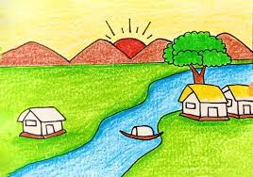

Slide 5
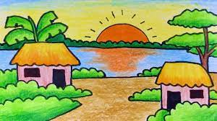

Slide 6
HỎI Ý TƯỞNG TRẺ

Slide 7
Trẻ thực hiện

Slide 8

Nhận xét sản phẩm

